Slide 1
Seminario: “La necesidad de la formación técnica de nivel superior en el Chile actual”
UNIVERSIDAD CENTRAL
Francisco Javier Díaz
Subsecretario del Trabajo

Slide 2
Objetivo de Gobierno: Derrotar la desigualdad
“Enfrentar la desigualdad e implementar las reformas estructurales que propone este programa, permitirán mayores niveles de equidad, de igualdad de oportunidades y derechos para los chilenos y chilenas.
Esto no sólo es un imperativo ético.
En igual medida es una necesidad de nuestra economía, para asegurar un desarrollo con un sentido moderno y competitivo.”
Programa de Gobierno MICHELLE BACHELET 2014-2018

Slide 3
Objetivo de Gobierno: Derrotar la desigualdad
Reforma estructural: La reforma educacional.
Dentro de las múltiples dimensiones del sistema educativo, hay facetas que se entrelazan con el mercado laboral: formación técnica, capacitación, formación continua y certificación de competencias.
Esta presentación se refiere, desde el mundo del trabajo, a la necesidad de hacer conversar todas estas dimensiones en un solo gran sistema.
Dos imperativos: imperativo productividad; imperativo de la equidad.
Todo ello para una mayor cohesión social.

Slide 4
Sistema de formación continua
Año 2013: Chile tiene un déficit de 600 mil técnicos profesionales.
Total de técnicos egresados del nivel superior por año: 70.000
Total de técnicos educación media egresados por año: 210.000
En la Educación Media técnica profesional:
  50% termina allí su ciclo formativo.
  36,6% egresados es un NINI.
En educación técnica de nivel superior, 50% se retira de carreras técnicas durante el primer o segundo año por algún motivo.
Competencias se miden solo a través de años de estudio, sin considerar la experiencia profesional o trayectoria de trabajador.
Actualmente no existe relación entre los programas que se otorgan y sus certificados (técnico y profesional) con los niveles que anteceden (capacitación, oficios) y los “más altos” (profesionales con licenciatura y otros) lo cual impide a un trabajador construir su ruta de desarrollo.

Slide 5
Sistema de formación continua
Qué es un sistema de formación continua
Sistema que integra la capacitación, la certificación y las competencias adquiridas por los trabajadores en su vida laboral.
3 Etapas:
    Evaluación: Diagnóstico de las competencias y los aprendizajes, formulando un itinerario de cierre de brechas.
    Cierre de Brechas: Capacitación específica o experiencia laboral como complemento.
    Certificación: Reconocimiento formal de las competencias con aceptación en mercado laboral y educación técnica superior y profesional.

Slide 6
Sistema de formación continua
Capacitación
Informe Larrañaga (2012):
    "En base a la revisión de los antecedentes disponibles la Comisión llegó a la conclusión que la política de capacitación vigente en el país es claramente deficitaria en tres dimensiones centrales: la equidad en la asignación de los recursos, la eficiencia para lograr sus objetivos y la efectividad en sus resultados."

Slide 7
Sistema de formación continua
Capacitación
Objetivo: Cerrar brechas actuales o potenciales entre la productividad requerida y la productividad real del trabajador.
Dar oportunidad a aquellos que dejaron de estudiar por algún motivo.
Hacer ingresar al mercado laboral a quienes no han tenido la oportunidad, para así superar desigualdad.
Necesidad de especialización para quienes necesitan perfeccionarse.
Capacitación permite:
    Conciliar trabajo con educación.
    Adaptarse rápidamente a necesidades de la industria.
    Especialización.
    Suplir brecha de formación técnica.

Slide 8

Sistema de formación continua
Capacitación
Apoyo al cuidado infantil | Proceso de Intermediación laboral | Formación en un semestre | Apoyo al emprendimiento
Subsidio de Transporte y alimentación | Cursos para personas con discapacidad y necesidades especiales | Certificación de competencias laborales | Práctica laboral

Slide 9
Sistema de formación continua
Sistema de certificación de competencias: Objetivos
Principios del Sistema
Voluntario
Fe Pública
Orientado a la demanda
Diálogo Social Tripartito
Calidad
Reconocer formalmente las competencias laborales de las personas, independiente de la forma en que hayan sido adquiridas y de si tienen o no un título o grado académico.
Junto a lo anterior, se plantea favorecer sus oportunidades de aprendizaje continuo, su reconocimiento y valorización

Slide 10
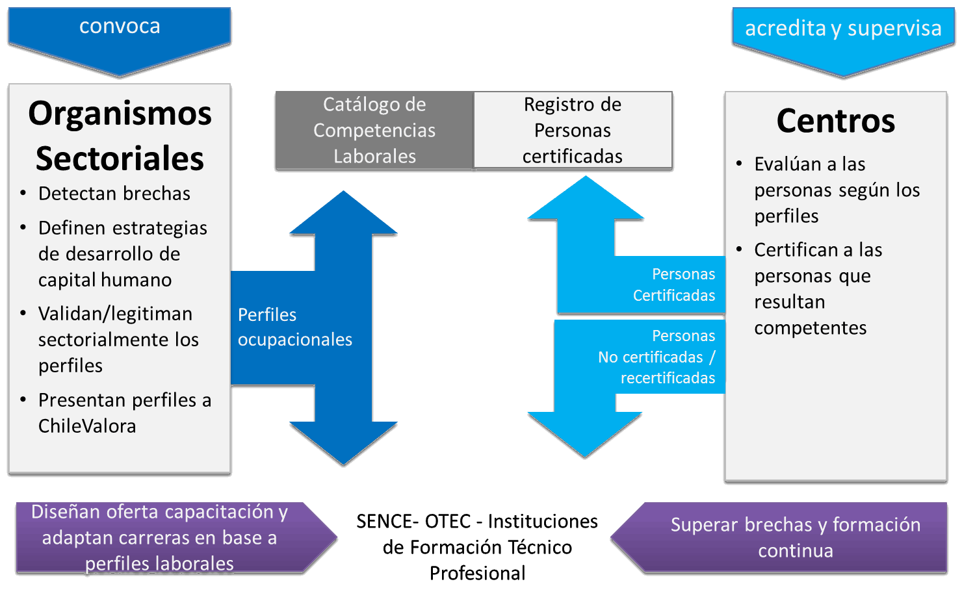
Sistema de formación continua
Sistema de certificación de competencias: ¿Cómo funciona?

Slide 11
Sistema de formación continua
Sistema de certificación de competencias: Desafíos para vincularnos con la educación técnico profesional
Las Instituciones de Educación Superior (IES) comparten con ChileValora el desafío de avanzar hacia un Sistema de Formación Permanente, que articule efectivamente la certificación de competencias, la capacitación y la educación formal de nivel medio y superior.
Entendemos que la masificación de la educación superior, y en especial la de la formación técnico profesional, presenta hoy enormes desafíos que deben ser abordados de manera sistémica.
En Chile no existe un sistema de formación permanente como tal, aunque sí iniciativas parciales a nivel de formación profesional (capacitación) y formación técnica de nivel medio y superior, pero que no están debidamente articuladas.

Slide 12
Sistema de formación continua
Sistema de certificación de competencias: Desafíos para vincularnos con la educación técnico profesional
En Chile necesitamos reconocer lo que las personas saben hacer y esta es la base de un sistema de certificación de competencias laborales. Con este reconocimiento se busca que las personas puedan construir trayectorias formativas que faciliten su movilidad entre el mundo de la formación y el del trabajo, que aumenten su empleabilidad y productividad, todo esto alineado con las demandas del mercado del trabajo.
Es importante para el país que hayamos avanzado en la construcción de un sistema que permita reconocer a los trabajadores que no han tenido oportunidad de completar estudios formales ni obtener títulos o certificaciones. Este sistema por sí solo no puede resolver el desafío de la formación permanente. Se requiere de otras acciones y decisiones a nivel país.

Slide 13
Sistema de formación continua
Hacia un marco nacional de cualificaciones
Ya se cuenta con catálogos de 23 sectores productivos.
Se lanzó marco de cualificaciones para la formación y la certificación laboral.
Se entiende por cualificación el reconocimiento de que una persona ha alcanzado un cierto nivel de resultados de aprendizaje, relevantes tanto para el desarrollo personal, profesional como social.

Slide 14
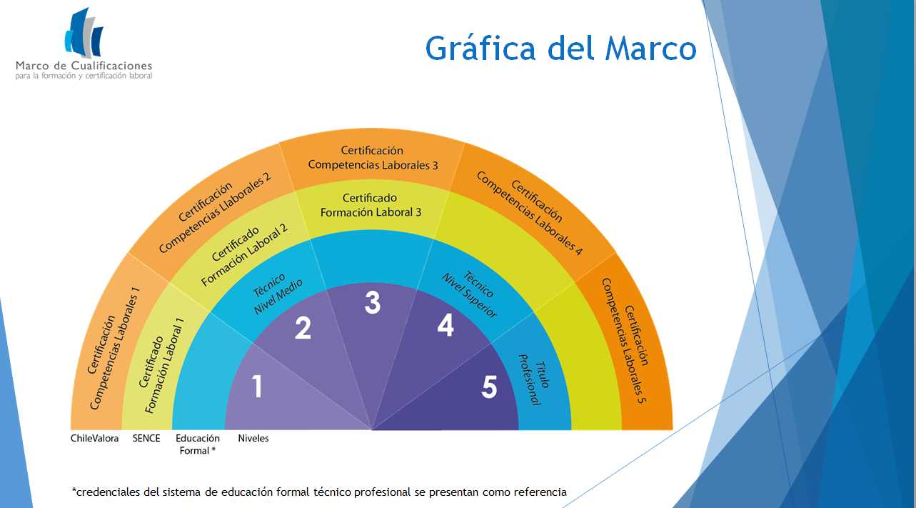
Sistema de formación continua
Marco de cualificaciones

Slide 15
Sistema de formación continua
Desafío: Articulación Capacitación, Certificación, Sistema de Formación Técnico Profesional
Desafío
Hacia una Política de Formación Técnico - Profesional articulada con el Sistema de Certificación de Competencias Laborales, en un esquema de formación permanente
Foco
Que las IES reconozcan la Certificación de Competencias como un mecanismo de RAP (Reconocimiento de aprendizajes previos)
Que adhieran al Marco de Cualificaciones Para la Formación y Certificación Laboral y se avance hacia un marco nacional.
Resultados esperados
Rutas Formativas flexibles para los trabajadores, que integren su experiencia laboral y aprendizajes previos, mediante la certificación asociada a los niveles de cualificación del Marco.

Slide 16
Muchas gracias

